Slide 1
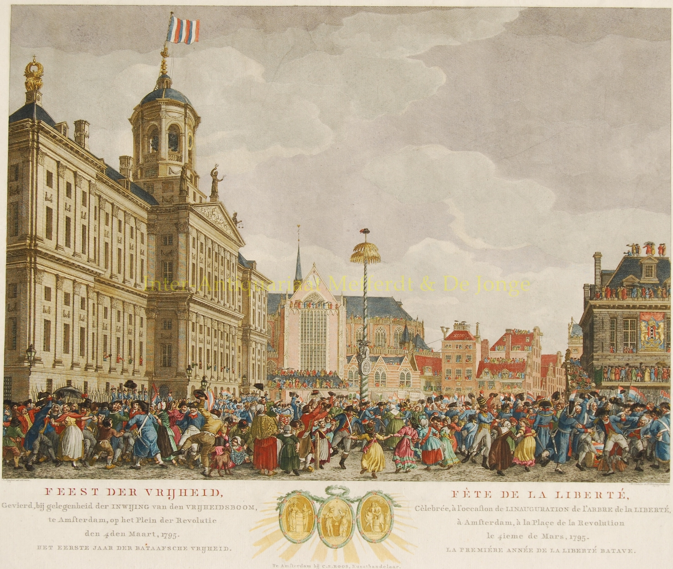
De verlichting in theorie en praktijk (1650-1900)
Verlichte denkbeelden (1650-1789)

Slide 2
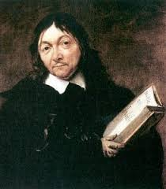
Leidende vraag + Leerdoelen
Verlichting:
theorie en praktijk
Leidende vraag:
Welke ideeën ontstonden tijdens de verlichting over een meer rechtvaardige samenleving (1650-1789)?
Leerdoelen:
Welke nieuwe ideeën ontstonden over godsdienst?
Welke nieuwe ideeën ontstonden over de samenleving?
Welke nieuwe ideeën ontstonden over de politiek?
Wat veranderde er in de politieke cultuur?

Slide 3
Ideeën over godsdienst
Verlichting:
theorie en praktijk
Immanuel Kant geeft definitie van de Verlichting (1784):
“Verlichting is de bevrijding van de mens uit de onmondigheid waaraan hij zelf schuldig is.”
‘Durf te denken’ is het motto van de Verlichting
Al in Vroegmoderne Tijd geleidelijk andere inzichten:
In renaissance zoeken wetenschappers met humanistische analyse naar ware bedoelingen in teksten uit de oudheid
Ontdekkingsreizen hebben kennis wereld vergroot
Mens krijgt natuur beter onder controle door techniek
In 17e eeuw 2 filosofische stromingen:
Empirisme = kennis komt voort uit waarneming en ervaring
Rationalisme = rede is belangrijkste bron van kennis
Empirisme en rationalisme vinden dat traditie en bijgeloof plaats moeten maken voor waarneming en rede
Verlichte denkbeelden
Godsdienst

Slide 4
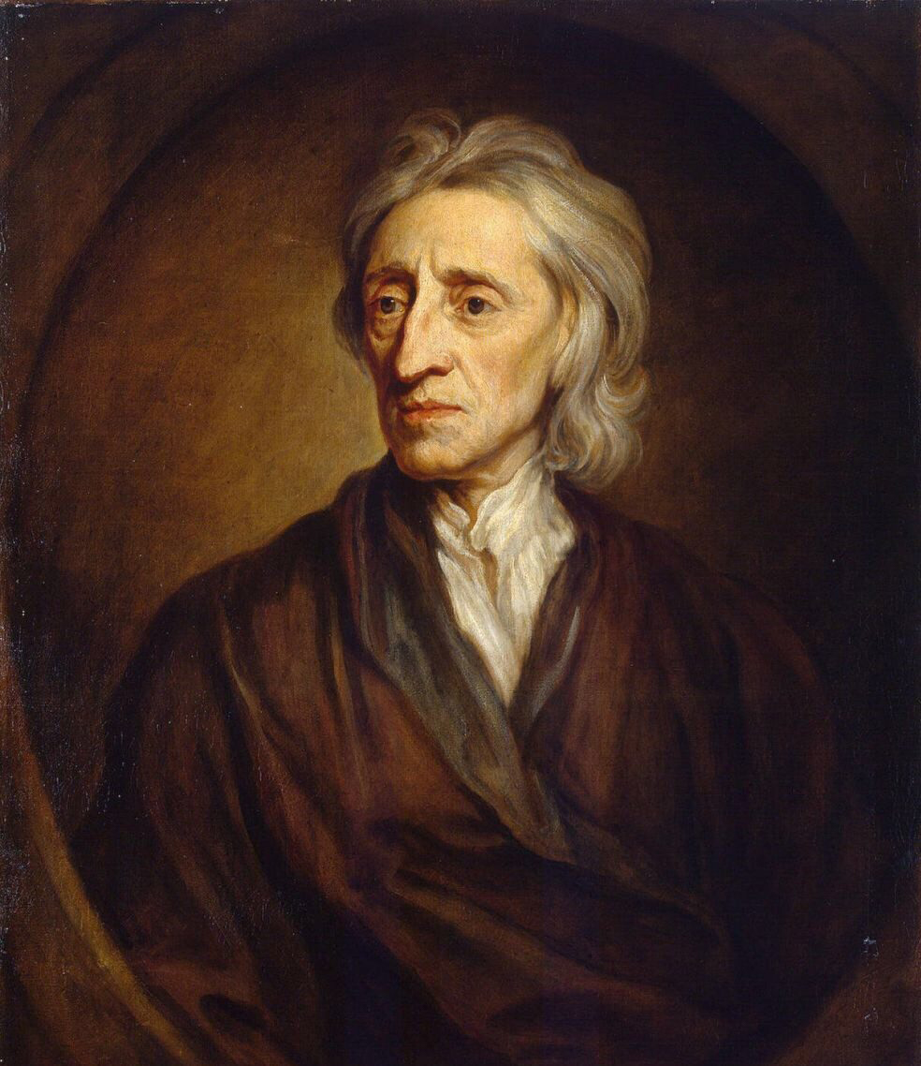

Ideeën over godsdienst
Verlichting:
theorie en praktijk
John Locke (1632-1704)
is een empirist
René Descartes (1596-1650)
is een rationalist
Verlichte denkbeelden
Godsdienst

Slide 5
Ideeën over godsdienst
Verlichting:
theorie en praktijk
Humanisme, ontdekkingsreizen, technische vooruitgang, rationalisme en empirisme dragen bij aan wetenschappelijke revolutie van 17e eeuw
Natuurwetten van Isaac Newton is hoogtepunt wetenschappelijke revolutie
Wetenschappelijke revolutie leidt tot optimisme
Je kunt met je verstand en met onderzoek alles begrijpen en verklaren!
Optimisme leidt tot Verlichting
Door gebruik te maken van je verstand (ratio) kun je alle terreinen van de maatschappij verkennen
Verlichtingsdenkers vinden dat geloof zaak van individu is en dat je zelf moet kiezen wat je gelooft
Verlichte denkbeelden
Godsdienst

Slide 6
Controlevragen
Verlichting:
theorie en praktijk
Juist of onjuist? “Rationalisten vinden dat de rede de belangrijkste bron van kennis is.”
Juist
Van welke filosoof is de uitspraak ‘Durf te denken’?
Immanuel Kant
Geef 2 voorbeelden waaruit blijkt dat al in de Vroegmoderne Tijd andere inzichten ontstaan.
Ontdekkingsreizen, renaissance, technische vooruitgang
Vul aan: “In de 17e eeuw vindt een [ …… ] revolutie plaats.”
Wetenschappelijke
Verlichte denkbeelden
Controlevragen

Slide 7
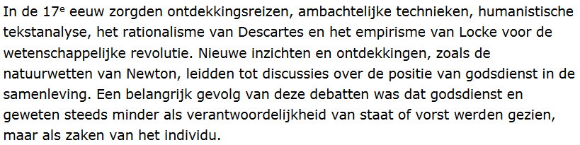
Stofomschrijving
Verlichting:
theorie en praktijk
Leerdoel:
Welke nieuwe ideeën ontstonden over godsdienst?

Slide 8
Ideeën over de samenleving
Verlichting:
theorie en praktijk
Traditionele christelijke opvatting: mens is van nature zondig
Bij opvoeding en onderwijs ligt nadruk op straffen
Op deze manier houd je mensen in bedwang en onderwerpen ze zich
Jean Jacques Rousseau (1712-1778):
Mens is van nature goed (maatschappij is slecht)
Mensen worden slecht door ongelijkheid en leugens
Roman ‘Emile, of over de opvoeding’
Ideale opvoeding is in de natuur, zonder straf of dwang en zonder godsdienstonderwijs
John Locke (1632-1704) :
Mens is bij geboorte ‘onbeschreven blad’ (tabula rasa)
Opvoeding en omstandigheden bepalen of kind later goed of slecht wordt
Ouders, leraren en andere opvoeders moeten kind helpen zich te ontwikkelen
Armoede, gebrek en ellende is gevolg van domheid en achterlijkheid
Daarom: opvoeding, onderwijs, verspreiding kennis
Verlichte denkbeelden
Samenleving

Slide 9
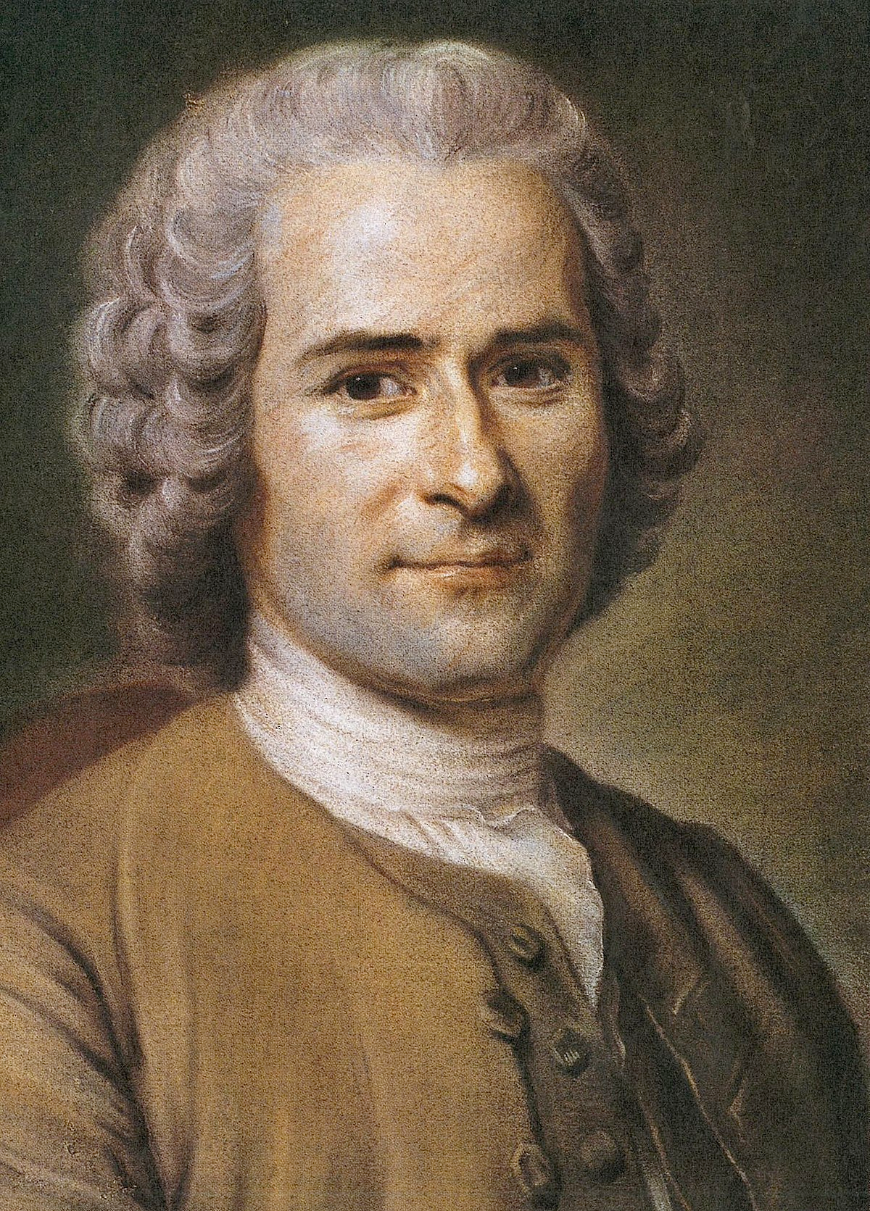
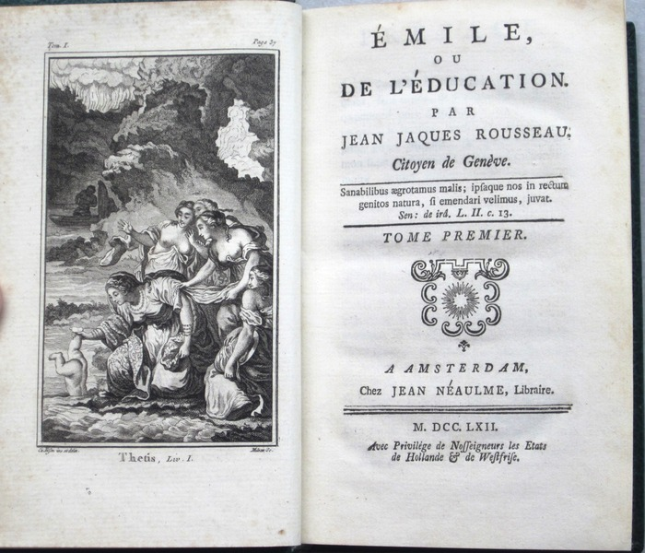
Ideeën over de samenleving
Verlichting:
theorie en praktijk
Verlichte denkbeelden
Samenleving

Slide 10
Controlevragen
Verlichting:
theorie en praktijk
Welke filosoof stelt dat we bij de geboorte een ‘onbeschreven blad’ zijn?
John Locke
Welke filosoof vindt dat de beste opvoeding in de natuur is te vinden?
Jean-Jacques Rousseau
Hoe kun je in de samenleving ervoor zorgen dat misstanden worden bestreden?
Door opvoeding, onderwijs en verspreiding van kennis
Juist of onjuist? ‘Rousseau en Locke vinden dat de mens van nature goed is.’
Juist
Verlichte denkbeelden
Controlevragen

Slide 11
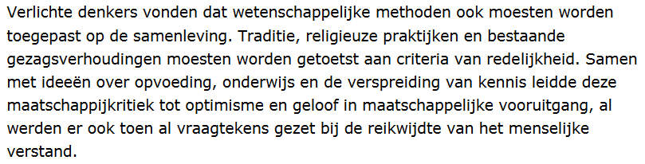
Stofomschrijving
Verlichting:
theorie en praktijk
Leerdoel:
Welke nieuwe ideeën ontstonden over de samenleving?

Slide 12
Ideeën over politiek
Verlichting:
theorie en praktijk
Traditionele opvatting: een rechtvaardige samenleving is geordend naar Gods wil
Verschillende groepen hebben verschillende rechten en ieder heeft zijn eigen plaats
God heeft de koning soevereiniteit gegeven
Lodewijk XIV – droit divin (goddelijk recht)
Hij heeft absolute macht en hoeft alleen aan God verantwoording af te leggen
Locke en Rousseau gaan uit van natuurrechten
Alle mensen zijn vrij en gelijk geboren
Je hebt een natuurlijk recht op leven, gezondheid, vrijheid en bezit
Een samenleving is pas rechtvaardig als deze rechten worden gerespecteerd
Er is een sociaal contract: mensen staan een deel van hun vrijheid af aan de overheid in ruil voor bescherming van de staat
Als een regering zijn macht misbruikt, mogen burgers een andere regering aanstellen
Verlichte denkbeelden
Politiek

Slide 13
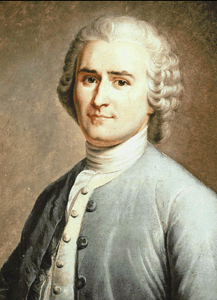
Ideeën over politiek
Verlichting:
theorie en praktijk
Jean-Jacques Rousseau (1712-1778)
Er is een ‘algemene wil’ (volonté generale)
Voorstander van een directe democratie (zoals in Athene)
Vindt sociaaleconomische gelijkheid belangrijk
Privébezit zorgt voor ongelijkheid en onderdrukking
Hij wijst slavernij af
Rechtmatig gezag kan alleen bestaan met wederzijdse toestemming
Verlichte denkbeelden
Politiek

Slide 14
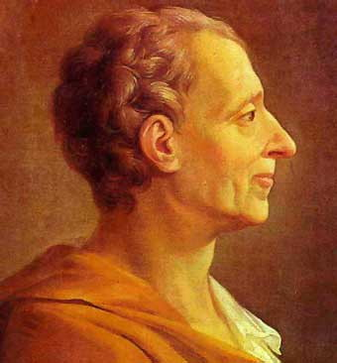
Ideeën over politiek
Verlichting:
theorie en praktijk
Charles de Montesquieu (1689-1755)
Driemachtenleer (trias politica)
Was niet tegen monarchie, maar macht moet wel afgezwakt
Samenleving is rechtvaardig als drie machten gescheiden zijn
Tegenstander van directe democratie
Voorstander van vertegenwoordigende democratie
Britse systeem is goed voorbeeld (Lagerhuis, Hogerhuis, constitutionele monarchie)
Verlichte denkbeelden
Politiek

Slide 15
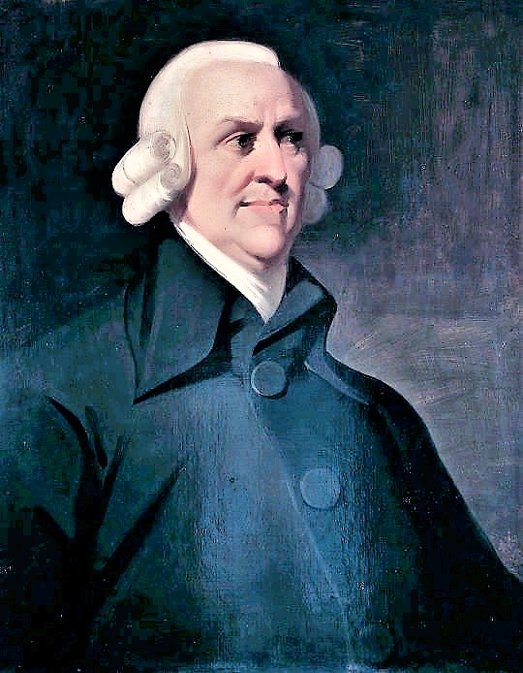
Ideeën over politiek
Verlichting:
theorie en praktijk
Adam Smith (1723-1790)
Is voor een vrije economie
Is tegen het mercantilisme
Overheid moet regels opstellen voor de economie en de naleving moet controleren
Je moet je laten leiden door rationeel eigenbelang
Het marktmechanisme van vraag en aanbod werkt het beste en leidt tot de grootste welvaart voor iedereen
Verlichte denkbeelden
Politiek

Slide 16
Controlevragen
Verlichting:
theorie en praktijk
Wat wordt bedoeld met een ‘droit divin’?
Een goddelijk recht om te besturen
Juist of onjuist? “Een natuurrecht is het recht om een volk te besturen.”
Onjuist. Natuurrechten gaan uit van de natuurlijke rechten van de mens, zoals vrijheid
Vul aan: “Rousseau en Locke gaan beide uit van een [ ….. ] contract bij het bestuur van een land.”
Sociaal
Welke filosoof vindt dat het marktmechanisme uiteindelijk zorgt voor de meeste welvaart voor iedereen?
Adam Smith
Verlichte denkbeelden
Controlevragen

Slide 17
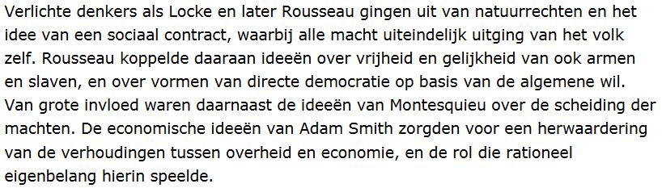
Stofomschrijving
Verlichting:
theorie en praktijk
Leerdoel:
Welke nieuwe ideeën ontstonden over de politiek?

Slide 18
Politieke cultuur
Verlichting:
theorie en praktijk
De politieke cultuur verandert vanaf midden 18e eeuw
In kranten, pamfletten, clubs, salons, koffiehuizen wordt gesproken over verlichtingsideeën
Vorsten moeten rekening houden met de publieke opinie
Frederik II de Grote (1740-1786)
Keizer Jozef II van Oostenrijk (1780-1790)
Laten zich beïnvloeden door verlichting
Zien zichzelf als dienaren van het algemeen belang
Verlicht absolutisme is het beste, want ze kunnen bepalen wat goed is voor de mensen
Daarom:
Persvrijheid wordt vergroot
Meer tolerantie
Bestrijding van bijgeloof en godsdienstig fanatisme
Verlichte denkbeelden
Politieke cultuur

Slide 19
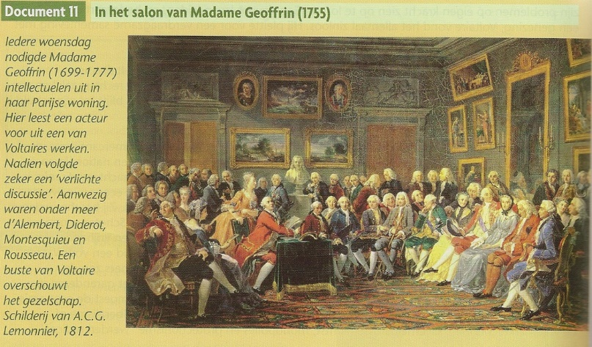
Politieke cultuur
Verlichting:
theorie en praktijk
Verlichte denkbeelden
Politieke cultuur
https://rotterdamsesalon.nl/files/docs/maart-salons-in-de-18e-eeuw.pdf

Slide 20
Politieke cultuur
Verlichting:
theorie en praktijk
Franse koningen zien verlichtingsideeën als bedreiging
Krachtige vorst is goed voor het land
Ze breiden centrale macht uit
Droit divin
Centralisatie leidt tot spanningen tussen overheid en verlichtingsdenkers
Censuur
Honderden boeken verboden
Voltaire en Rousseau moeten Frankrijk ontvluchten
Verboden boeken werden in Amsterdam gedrukt, en vervolgens Frankrijk binnen gesmokkeld
Verlichte denkbeelden
Politieke cultuur

Slide 21
Controlevragen
Verlichting:
theorie en praktijk
Leg in je eigen woorden uit wat wordt bedoeld met ‘publieke opinie’.
Hiermee wordt een algemene mening bedoeld
Hoe reageren vorsten als Frederik de Grote op verlichtingsideeën?
Ze gaan uit van een algemeen belang en bedenken het verlicht absolutisme
Op welke manieren worden verlichtingsideeën verspreid?
In kranten, pamfletten, in salons en koffiehuizen
Juist of onjuist? “Franse vorsten zien verlichtingsideeën als een bedreiging en besluiten tot censuur.”
Juist
Verlichte denkbeelden
Controlevragen

Slide 22
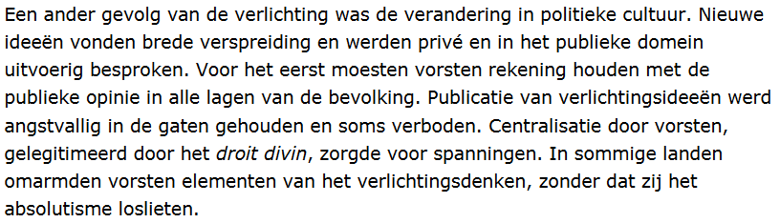
Stofomschrijving
Verlichting:
theorie en praktijk
Leerdoel:
Wat veranderde er in de politieke cultuur?

